Slide 1
SIMULAÇÃO HIDRÁULICA APLICADA AO CONTROLE DE
RESERVATÓRIOS
Éverson Gardel de Melo
João Carlos Prestes

Slide 2
SIMULAÇÃO HIDRÁULICA APLICADA
A AO CONTROLE DE RESERVATÓRIOS
JUSTIFICATIVA
Eficientização dos Serviços
Inovação Tecnológica
Melhoria Contínua

Slide 3
SIMULAÇÃO HIDRÁULICA APLICADA
A AO CONTROLE DE RESERVATÓRIOS
OBJETIVOS
Avaliar e identificar causas da dificuldade operacional da válvula controladora de nível no subsistema Parque Lago São Borja, utilizando o software EPANET

Slide 4
SIMULAÇÃO HIDRÁULICA APLICADA
A AO CONTROLE DE RESERVATÓRIOS
OBJETIVOS
Obter solução ótima para o subsistema analisado

Slide 5
SIMULAÇÃO HIDRÁULICA APLICADA
A AO CONTROLE DE RESERVATÓRIOS
MATERIAL E MÉTODOS
Descrição do subsistema
Coleta de dados operacionais
Construção da modelagem hidráulica
Execução das simulações

Slide 6
SIMULAÇÃO HIDRÁULICA APLICADA
A AO CONTROLE DE RESERVATÓRIOS
Descrição do subsistema

Slide 7
SIMULAÇÃO HIDRÁULICA APLICADA
A AO CONTROLE DE RESERVATÓRIOS
COLETA DE DADOS

Slide 8
SIMULAÇÃO HIDRÁULICA APLICADA
A AO CONTROLE DE RESERVATÓRIOS
Construção do Modelo De Simulação Hidráulica/componentes físicos

Slide 9
SIMULAÇÃO HIDRÁULICA APLICADA
A AO CONTROLE DE RESERVATÓRIOS
Construção do Modelo De Simulação Hidráulica/componentes não-físicos

Slide 10
SIMULAÇÃO HIDRÁULICA APLICADA
A AO CONTROLE DE RESERVATÓRIOS
Construção do Modelo De Simulação Hidráulica/componentes não-físicos

Slide 11
SIMULAÇÃO HIDRÁULICA APLICADA
A AO CONTROLE DE RESERVATÓRIOS
EXECUÇÃO DAS SIMULAÇÕES
Etapa de ajustes configurações de parâmetros
Execução de quatro cenários

Slide 12
SIMULAÇÃO HIDRÁULICA APLICADA
A AO CONTROLE DE RESERVATÓRIOS
RESULTADOS E DISCUSSÃO
Disponibilidade do Abastecimento de Água
Determinação da Pressão mínima de entrada
Operação da Válvula Controladora de Nível
Determinação da Solução Ótima de Operação

Slide 13
SIMULAÇÃO HIDRÁULICA APLICADA
A AO CONTROLE DE RESERVATÓRIOS
Disponibilidade do Abastecimento de Água

Slide 14
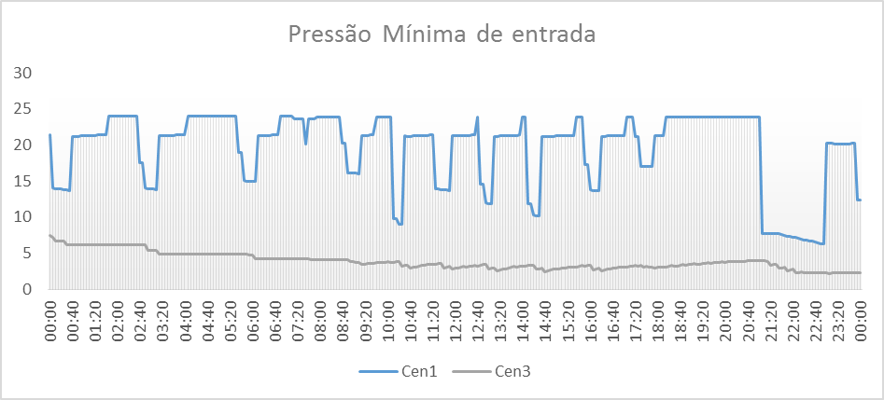
SIMULAÇÃO HIDRÁULICA APLICADA
A AO CONTROLE DE RESERVATÓRIOS
Determinação da Pressão mínima de entrada

Slide 15
SIMULAÇÃO HIDRÁULICA APLICADA
A AO CONTROLE DE RESERVATÓRIOS
Operação da Válvula Controladora de Nível

Slide 16
SIMULAÇÃO HIDRÁULICA APLICADA
A AO CONTROLE DE RESERVATÓRIOS
Determinação da Solução Ótima de Operação
cenários 3 e 4 com pressão de entrada de 8mca;
pressão de entrada 75% menor;

Slide 17
SIMULAÇÃO HIDRÁULICA APLICADA
A AO CONTROLE DE RESERVATÓRIOS
CONCLUSÃO
As simulações constituíram uma forma econômica de se desenvolver a solução ótima para o subsistema de abastecimento;
Cada etapa do abastecimento interliga-se ;

Slide 18
SIMULAÇÃO HIDRÁULICA APLICADA
A AO CONTROLE DE RESERVATÓRIOS
CONCLUSÃO
Utilizar software de simulação hidráulica vai ao encontro da necessidade dos Serviços Públicos de Abastecimento de Água de inovar sua tecnologia e seus métodos operacionais, sempre sob a ótica da eficientização, da melhoria contínua, ou seja, do acréscimo de qualidade em todas as
suas etapas.

Slide 19
SIMULAÇÃO HIDRÁULICA APLICADA
A AO CONTROLE DE RESERVATÓRIOS
REFERÊNCIAS
ASSOCIAÇÃO BRASILEIRA DE NORMAS TÉCNICAS (ABNT). NBR 12218:1994: Projeto de rede
de distribuição de água para abastecimento público - Procedimento. Rio de Janeiro, 1994. 4p.
AZEVEDO NETTO, J. M. et al. Manual de hidráulica. São Paulo: Edgard Blücher, 1998. 669 p.
ROSSMANN, Lewis A. Storm Water Management Model: User’s Manual Version 5.0. CINCINNATI, OH: Water Supply and Water Resources Division, National Risk Management Research Laboratory, 2008. Disponível em: <http://nepis.epa.gov/Adobe/PDF/P10011XQ.pdf>.

Slide 20
SIMULAÇÃO HIDRÁULICA APLICADA
A AO CONTROLE DE RESERVATÓRIOS
MUITO OBRIGADO!

